Slide 1

PONTE 19
Un servizio che va a cercare chi non cerca e che misura se funziona
DataPolis 2026 · Bagheria (PA)
Alessandro Carosia e Saverio Randazzo
Notes:
Apertura: annunciare che la presentazione segue cinque blocchi: introduzione e metodo, studio-lavoro, focus femminile, proposta, conclusione.

Slide 2

DataPolis 2026 · Bagheria
INTRODUZIONE
02
Introduzione: il problema è una catena, non un singolo numero
Il brief parla di giovani, lavoro, studio e fuga di talenti; i dati mostrano tre punti
di rottura.
Molti giovani sono fuori da lavoro e studio; tra questi prevale chi non risulta in ricerca.
Il legame tra capitale umano e ingresso nel lavoro è debole: non basta leggere il miglioramento assoluto.
Il divario femminile non nasce da minore istruzione: emerge nel passaggio verso lavoro e mobilità.
Serve un servizio attivo, non solo uno sportello.
Brief del contest: profiling, focus tematico, proposta data-driven. Fonti del progetto: ISTAT, matrici pendolarismo, MIUR, pipeline del repository.
Notes:
Dire: non partiamo da un problema genericamente “NEET”; partiamo da una catena osservabile nelle fonti pubbliche.

Slide 3
DataPolis 2026 · Bagheria
INTRODUZIONE
03
Fonti trattate
Fonti ufficiali, ruoli separati e controlli automatici prima della narrazione.
ISTAT
Censimento permanente
condizione professionale 15-24, istruzione, popolazione per età
1
ISTAT
8milaCensus
storico 1991-2011, NEET 15-29 come dato separato
2
4
MIUR
scuole tecniche
canali operativi per il servizio
3
Notes:
Dire che il dato è costruito come prodotto verificabile: raw append-only, processati, notebook, figure, controlli.

Slide 4
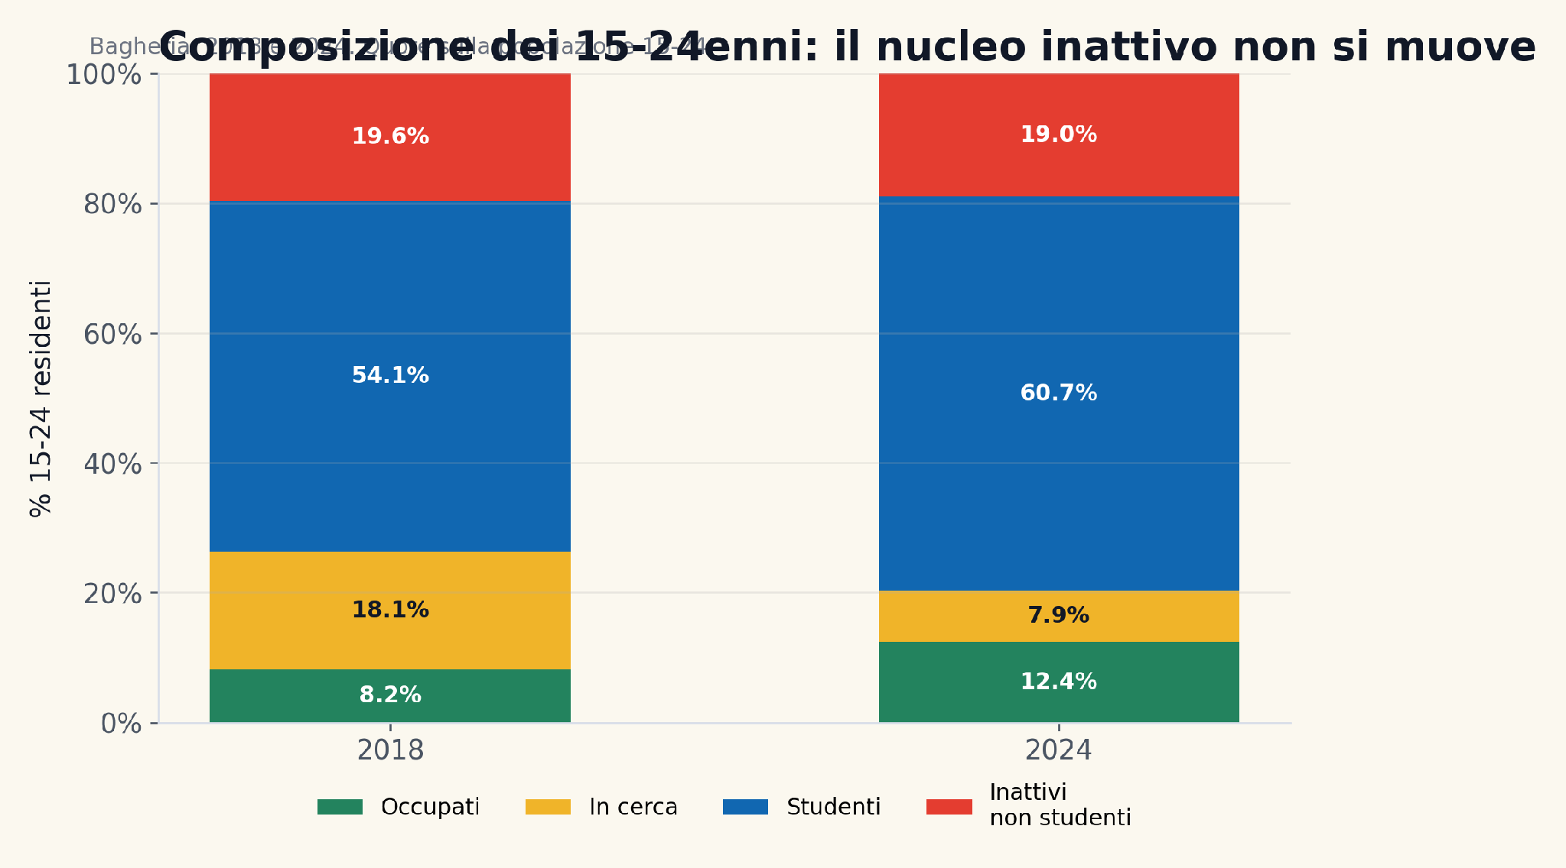
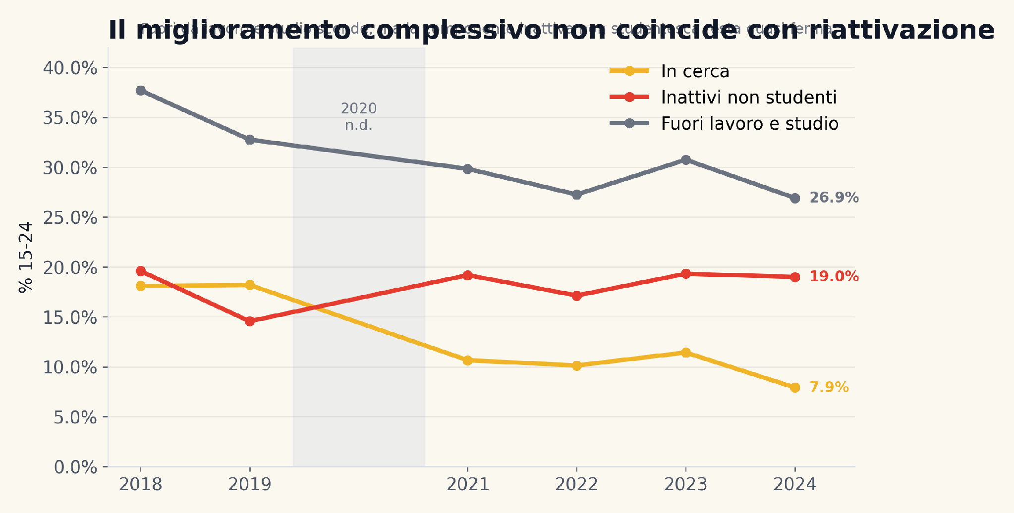
DataPolis 2026 · Bagheria
INTRODUZIONE
04
Quadro iniziale: tre cifre che guidano la proposta
Non sono slogan: sono vincoli di progettazione del servizio.
26,9%
70,6%
12,4%
15-24 fuori da lavoro e studio nel 2024
fra questi, non classificati in ricerca
tasso di occupazione giovanile 15-24
Dati: ISTAT, Censimento permanente 2018-2024; elaborazioni da edu_youth_states_2018_2024.csv e edu_recent_analysis_panel.csv.
Notes:
Far passare l’idea: il problema non è solo chi cerca, ma chi è fuori e non si presenta.

Slide 5
AREA 1
Titolo di studio
e lavoro
La relazione non è osservabile come incrocio individuale; va letta come doppia misura sul territorio.
Notes:
Transizione: adesso entriamo nella prima area tematica richiesta.

Slide 6
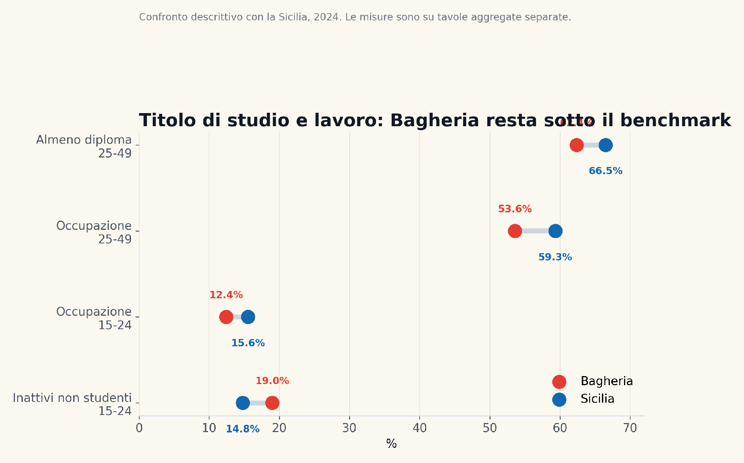
DataPolis 2026 · Bagheria
TITOLO DI STUDIO → LAVORO
06
Titolo di studio e lavoro: il deficit resta nel confronto
Nel 2024 Bagheria è sotto la Sicilia sia sul capitale umano adulto sia sull’occupazione.
Lettura corretta
Il confronto è descrittivo: non isola causalità.
La quota di diplomati cresce, ma il lavoro resta sotto benchmark.
Per il 15-24 la distanza occupazionale con la Sicilia è circa -3,1 punti.
Questo giustifica una policy di transizione, non soltanto formazione aggiuntiva.
Dati: edu_kpi_dashboard.csv, anno 2024. Misure aggregate separate; non osservano l’incrocio individuale titolo × condizione lavorativa.
Notes:
Non dire “il diploma non si converte” come percorso individuale. Dire: osserviamo insieme misure territoriali distinte.

Slide 7
DataPolis 2026 · Bagheria
TITOLO DI STUDIO → LAVORO
07
Il recupero recente non riattiva il nucleo inattivo
La componente in cerca cala; quella inattiva non studentesca resta quasi ferma.
Perché conta per la policy
19,0%
inattivi non studenti 15-24 nel 2024
7,9%
in cerca di lavoro nel 2024
Uno sportello intercetta chi si presenta. Ponte 19 nasce per raggiungere anche chi non si presenta.
Dati: edu_youth_states_2018_2024.csv. Il 2020 manca nella fonte per la classe 15-24 e non è interpolato.
Notes:
Il punto chiave: il calo complessivo non significa che l’inattività sia stata riassorbita.

Slide 8
DataPolis 2026 · Bagheria
TITOLO DI STUDIO → LAVORO
08
Cosa non possiamo dire: l’incrocio individuale non c’è
Il limite del dato orienta la lettura e diventa un requisito della proposta.
Tavola istruzione
Tavola lavoro
incrocio
non pubblicato
Scelta metodologica
Affianchiamo istruzione e lavoro senza sostenere una transizione individuale.
Il servizio deve raccogliere il dato mancante: titolo, stato, percorso, esito.
Limite dichiarato nei notebook e nella relazione: l’incrocio titolo di studio × condizione professionale non è disponibile a livello comunale nelle tavole usate.
Notes:
Questa slide protegge da contestazioni: non facciamo claim causali sul percorso diploma-lavoro.

Slide 9

AREA 2
Focus femminile
Qui non cerchiamo una causa unica. Individuiamo il punto dove il divario si concentra.
Notes:
Transizione: dopo lo studio-lavoro generale, entriamo nel focus femminile.

Slide 10
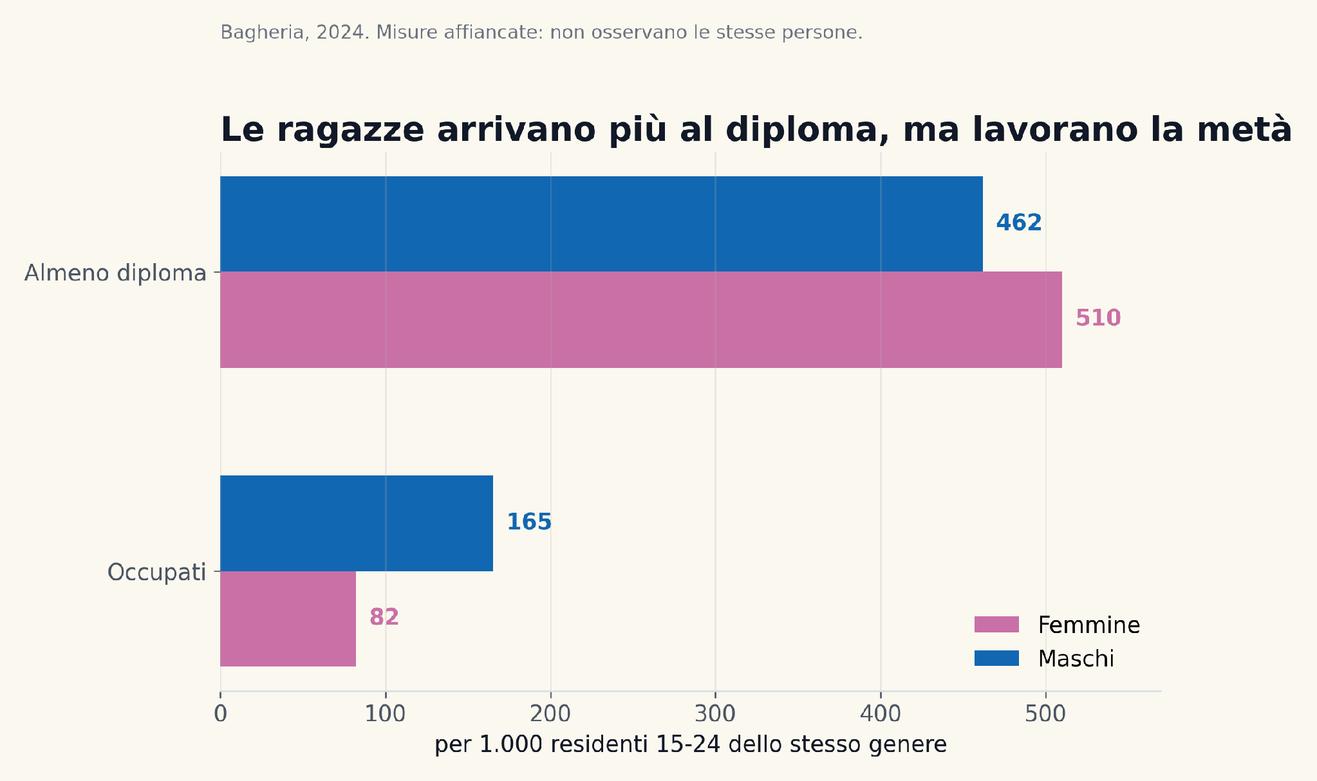
DataPolis 2026 · Bagheria
FOCUS FEMMINILE
10
Il rovesciamento: più diploma, meno lavoro
A Bagheria le ragazze hanno più diploma dei ragazzi, ma lavorano circa la metà.
510 vs 462
diploma per 1.000 residenti 15-24
82 vs 165
occupati per 1.000 residenti 15-24
Dati: genere_per_1000.csv, Bagheria 2024. Diploma e occupazione sono misure aggregate separate.
Notes:
Non dire: “le diplomate non lavorano”. Dire: misuriamo insieme istruzione più alta e occupazione più bassa.

Slide 11
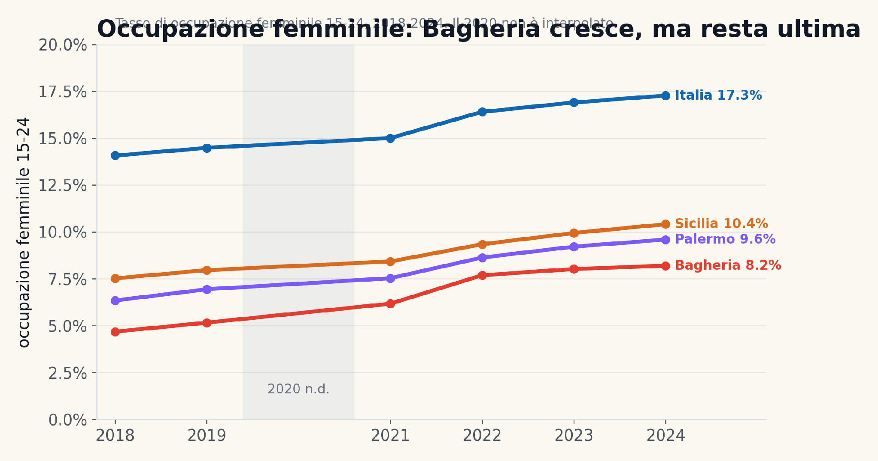
DataPolis 2026 · Bagheria
FOCUS FEMMINILE
11
Il tasso femminile cresce, ma il divario non si chiude
Bagheria migliora in valore assoluto; resta sotto Palermo, Sicilia e Italia in ogni annata.
8,2% nel 2024: valore più alto della serie di Bagheria.
Non è un crollo: cresce ovunque.
Il punto è la mancata convergenza col benchmark.
Dati: genere_forbice_serie.csv. Tasso di occupazione femminile 15-24, 2018-2024; 2020 assente nella fonte.
Notes:
Evitare parole come “minimo storico” o “crollo”.

Slide 12
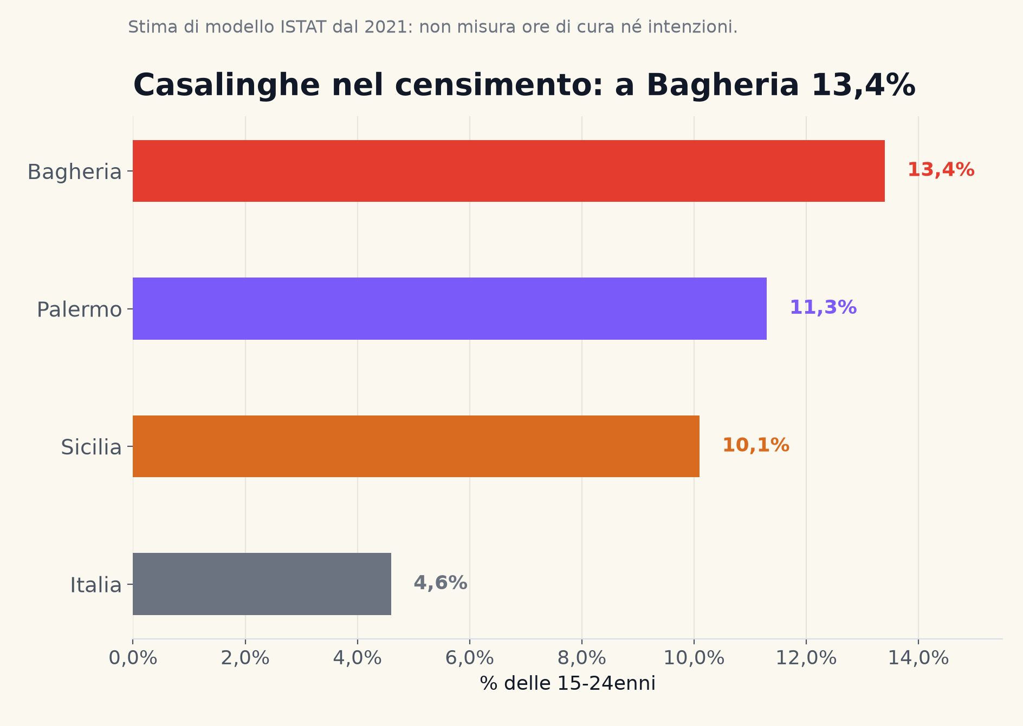
DataPolis 2026 · Bagheria
FOCUS FEMMINILE
12
Casalinghe nel censimento: un’etichetta utile per l’outreach
A Bagheria la quota è quasi tripla rispetto all’Italia; non misura ore di cura.
Cosa significa per il servizio
È una stima ISTAT, non una dichiarazione: niente diagnosi familiari.
È però un punto di contatto: aiuta a costruire canali di outreach.
La quota femminile nel servizio evita che la neutralità formale riproduca lo squilibrio.
Dati: genere_casalinghe.csv, anno 2024. Dal 2021 stima di modello del censimento, non misura delle ore di cura.
Notes:
Non dire “carico di cura” come dato misurato; dire “etichetta censuaria”.

Slide 13
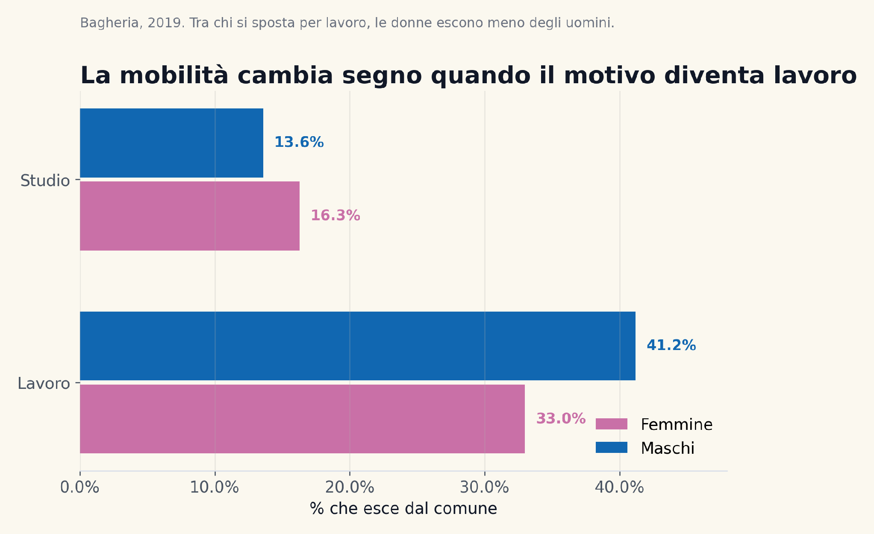
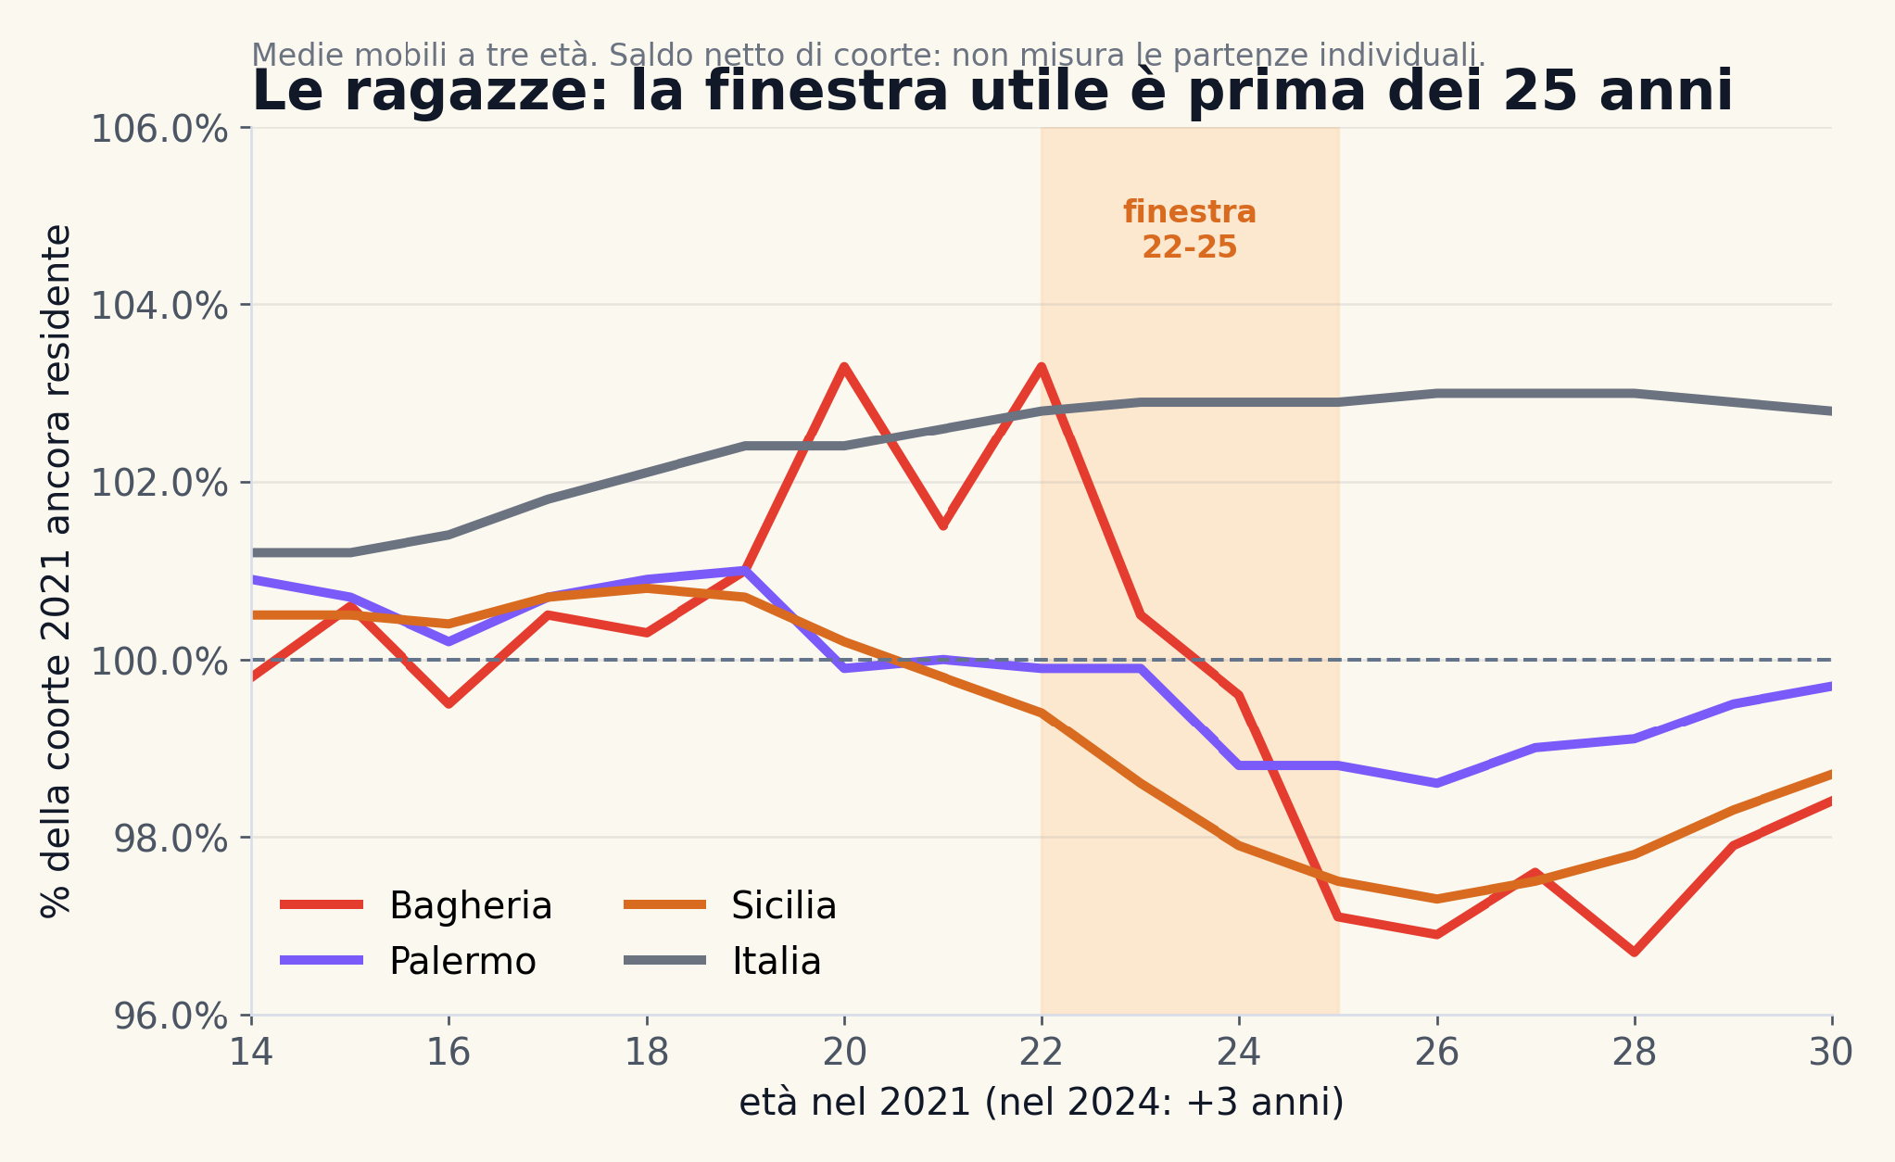
DataPolis 2026 · Bagheria
FOCUS FEMMINILE
13
Mobilità e finestra di intervento
Le ragazze si spostano per studiare; il nodo emerge nel lavoro e nella fascia 22-25.
Uso progettuale: reclutare prima che la finestra 22-25 si chiuda, e verificare la raggiungibilità reale delle opportunità.
Dati: genere_pendolarismo.csv; genere_ritenzione_eta.csv. La ritenzione è saldo netto di coorte, non conteggio di partenze individuali.
Notes:
Dire che la mobilità non è esclusa: diventa vincolo di progettazione, non capitolo astratto.

Slide 14

POLICY PROPOSAL
Ponte 19
Servizio comunale di transizione e riattivazione per i 18-25.
Contatto attivo · quota femminile · opportunità verificate · esiti misurati.
Notes:
Entrare nella proposta: non promettiamo effetti, disegniamo un servizio misurabile.

Slide 15
DataPolis 2026 · Bagheria
POLICY PROPOSAL
15
Dal contatto attivo all’opportunità praticabile
Il servizio non aspetta la domanda: costruisce il primo contatto e verifica le condizioni reali.
1
Contatto attivo
2
Piano individuale
3
Opportunità verificata
4
Esiti misurati
nei luoghi e canali frequentati dai giovani fuori da lavoro e studio
una prossima azione verificabile entro 15 giorni
attività reale, mentor, compenso e raggiungibilità
follow-up a 3, 6 e 12 mesi
Destinatari: residenti 18-25 fuori da lavoro e studio, con outreach verso chi non risulta in ricerca. Capacità primo anno: 200 partecipanti, di cui 100 donne.
Proposta Ponte 19: target, quote, capacità e componenti operative. I 18-25 della policy si sovrappongono solo in parte al 15-24 osservato nei dati.
Notes:
Chiarire: 200 è capacità progettata, non stima della domanda né copertura della platea 15-24.

Slide 16
DataPolis 2026 · Bagheria
POLICY PROPOSAL
16
Come si misura: territorio in tasso, servizio sugli esiti
Separiamo obiettivi territoriali, outcome dei partecipanti e disegno di valutazione.
INDICATORI TERRITORIALI
ESITI DEL SERVIZIO
VALUTAZIONE
8,2 → 9,6%
A 6 mesi: occupati, in istruzione o in formazione qualificante.
Gruppo A
avvio
occupazione F 15-24, triennio (direzione)
Gruppo B
attesa
avvio
A 12 mesi: esito ancora attivo.
13,4 → 11,3%
Lettura sui presi in carico, non su tutta la popolazione.
A parità di priorità l’ordine è casuale. Il gruppo B parte sei mesi dopo: è il confronto a 6 mesi.
casalinghe 15-24 (stima ISTAT), biennio
Policy Ponte 19: KPI territoriali e disegno con lista d’attesa. Gli obiettivi sono progettuali; gli esiti sono da misurare.
Notes:
Sottolineare: non basta prima-dopo. La lista d’attesa è il confronto interno al servizio.

Slide 17
DataPolis 2026 · Bagheria
POLICY PROPOSAL
17
Tempi certi e vincolo di raggiungibilità
La mobilità entra come verifica concreta dentro ogni opportunità, non come promessa generale.
1
2
3
90 giorni
12 mesi
3·6·12 mesi
preparazione
erogazione
follow-up
audit datori, canali, quota di genere, decision gate
due coorti (mese 0 e 6), piani individuali, esperienze retribuite
esiti rilevati dalla presa in carico
Vincolo operativo: prima di inserire un’opportunità nel piano, il servizio verifica collegamento e orari reali con il trasporto collettivo.
Policy Ponte 19: durata, decision gate, componente mobilità e follow-up.
Notes:
Dire: la mobilità non è una slide separata di policy, è un criterio di ammissibilità delle opportunità.

Slide 18
Conclusione
Un servizio che cerca chi non cerca,
e misura se funziona
Il perimetro è dichiarato: 15-24 osservabile, 18-25 target del servizio.
Il nodo studio-lavoro guida la transizione: dati mancanti raccolti dal servizio.
Il focus femminile richiede quota e outreach, non un servizio esclusivamente femminile.
Non pretendiamo di spiegare la fuga. Proponiamo un pilota che produce evidenza sugli esiti.
Notes:
Chiusura: Ponte 19 non è un auspicio; è un disegno operativo con target, quota, valutazione e follow-up.

